Slide 1
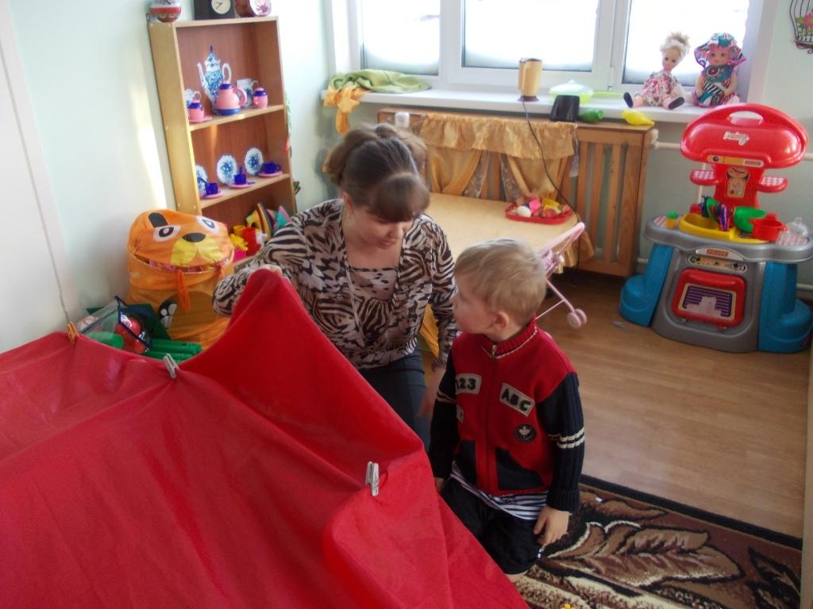
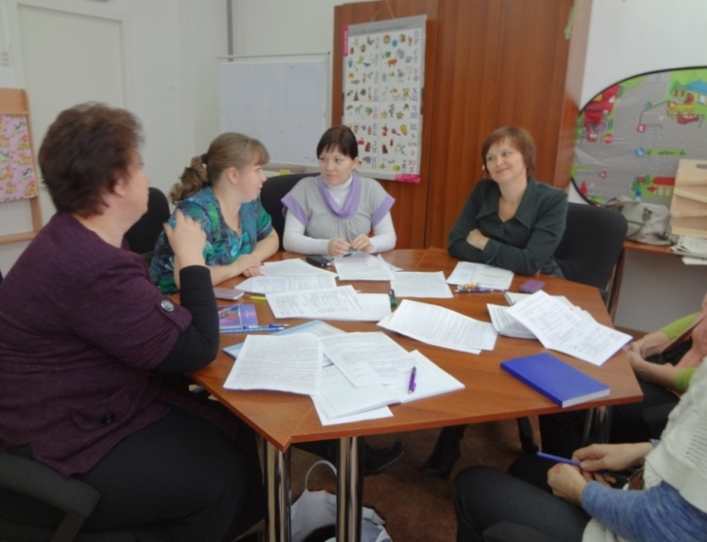
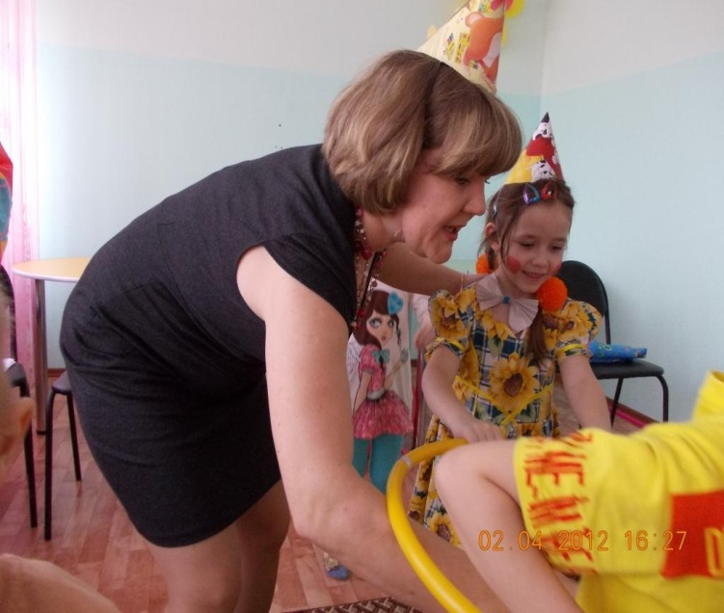
Позволим детям упиваться радостью утра и верить. Именно так хочет ребенок. Ему не жаль времени на сказку, на беседу с собакой, на игру в мяч, на подробное рассматривание картинки, на перерисовку буквы, и все это любовно. Он прав!!!
Ян Корчак

Slide 2
Профессиональная позиция педагога как условие становления детской инициативы и самостоятельности

Slide 3
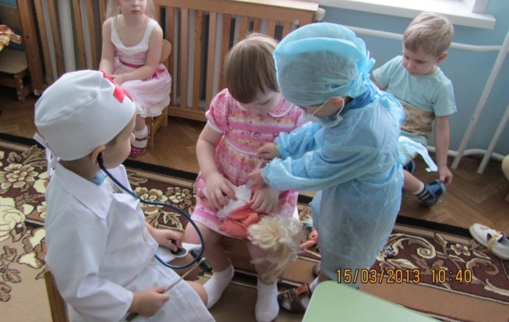
Инициативность…
1
………..
……….
2
……..
3

Slide 4
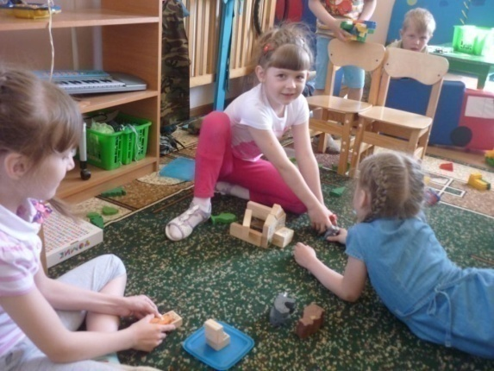
Инициативность…
1
Инициативность – частный случай самостоятельности,
Стремление к изменению форм деятельности или уклада жизни.
Это мотивационное качество,
рассматривается и как волевая характеристика поведения человека.
Самостоятельность – обобщенное свойство личности,
проявляющееся в инициативности, критичности,
адекватной самооценке и
чувстве личной ответственности
за свою деятельность и поведение.
2
Инициативность - способность преодолевать
наличную ситуацию в соответствии
с собственным замыслом
3

Slide 5
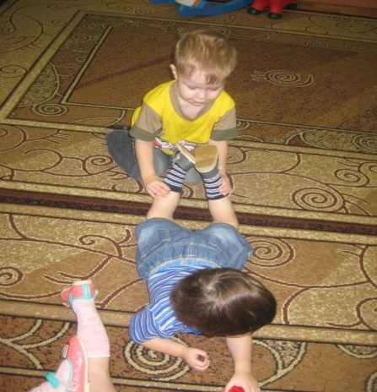
Качества инициативной личности?..
Для инициативной личности характерно:
произвольность поведения;
самостоятельность;
развитая эмоционально волевая сфера;
инициатива в различных видах деятельности;
стремление к самореализации;
общительность;
творческий подход к деятельности;
высокий уровень умственных способностей;
познавательная активность.

Slide 6
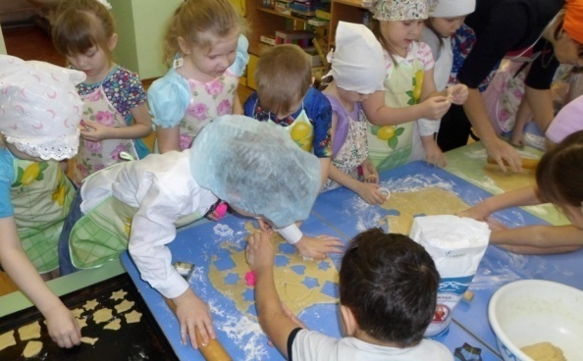
Качества инициативной личности?..
В дошкольном возрасте инициативность связана с проявлением любознательности, пытливости ума, изобретательностью. Инициативного ребенка отличает содержательность интересов.

Slide 7
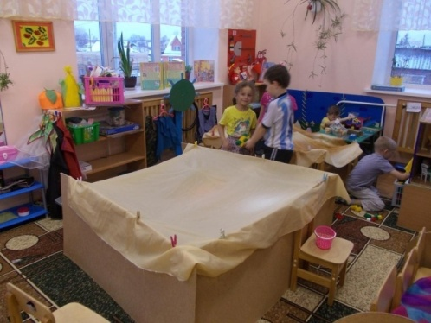
В чем она, инициатива дошкольника?...
Инициатива детей младшего дошкольного
возраста проявляется в игре, продуктивной деятельности,
вплетаясь в них в виде ориентировачных действий, опробования возможностей любого нового материала, ситуации.
В старшем дошкольном возрасте детская инициатива лежит в основе становления познавательно-исследовательской деятельности, стремления понять, как устроены вещи, узнать новое о мире.
Инициатива детей дошкольного возраста в естественной форме проявляется в виде так называемого детского экспериментирования с предметами и в виде вербального исследования, т.е. вопросов, задаваемых взрослому (Почему? Зачем? Как? Откуда? и др.) или риторических, как бы адресованных самому себе.

Slide 8
Способы поддержки детской инициативы
Экспериментирование для установления связей и закономерностей, развития идей.
Экспериментирование – практические действия для конкретизации понятий.
Сюжетное обыгрывание макетов жизненных пространств.
Моделирование разных устройств.
Игры, игровые приемы, игровые материалы, задающие содержание, правила, культуру и дух совместных действий, направленных на достижение цели
Образно‐смысловые задания на импровизацию с учетом возможностей детей.
Игры‐представления по мотивам народных сказок о животных, по поэтическими фольклорным произведениям.
Использование алгоритмов при создании разных целостностей.
Создание воображаемых миров.
Совместное(дети и взрослые) сюжетосложение с элементами режиссуры.
Коллекционирование со смыслом и действием (интересных предметов, игровых возможностей, впечатлений, способов создания предметов).
Проектирование «культурного» пути создания «полноценного» творческого продукта.
Организация среды, задающей структуру партнерских действий взрослых и детей.
Использование социо-культурного окружения(музей, библиотека, театр, цирк, парк и другие культурные ресурсы городской среды).
Сценарии различных акций, вызывающих интерес к социальным действиям и культуре.
Проблемные вопросы, задающие детям разные типы поисков ответа – единственно верного и разных вариантов «верных» ответов.
Дифференцированный подход к детям с разной степенью познавательной активности и уважительное отношение к неточностям, ошибкам в их деятельности.
Проектирование содержания, которое дети и взрослые могут обсудить в группе и дома.
Что же конкретно должен делать педагог, какие занимать ролевые позиции??????

Slide 9
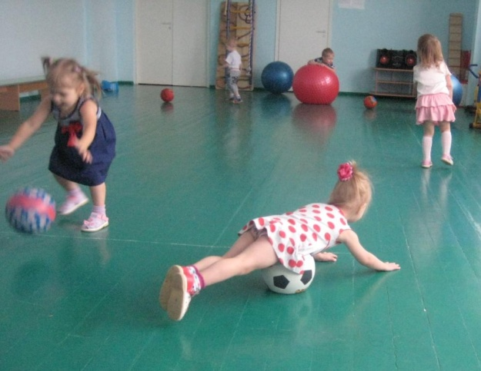
Профессиональная педагогическая позиция,
по словам В.И.Слободчикова,
уникальна и единственна в своем роде.
Она одновременно является
и педагогически-личностной (выбирается и выявляется во всякой встрече взрослого и ребенка),
и педагогически-профессиональной (выбирается и выявляется при создании условий достижения профессиональных, педагогических целей).
Нелишне будет специально отметить,
что педагог нигде и никогда не встречается с ребенком как «объектом» (если он действительно педагог, а не работник с «человеческим материалом»):
в личностной позиции он всегда встречается с другим человеком, а в профессиональной - с условиями его развития.

Slide 10
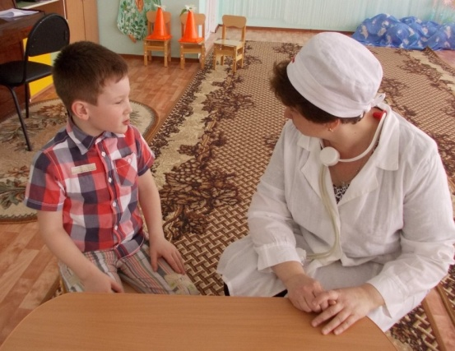
«Формализованные или
обобщенные» позиции
Дистанционная…
2. Уровневая …
3. Кинетическая …

Slide 11
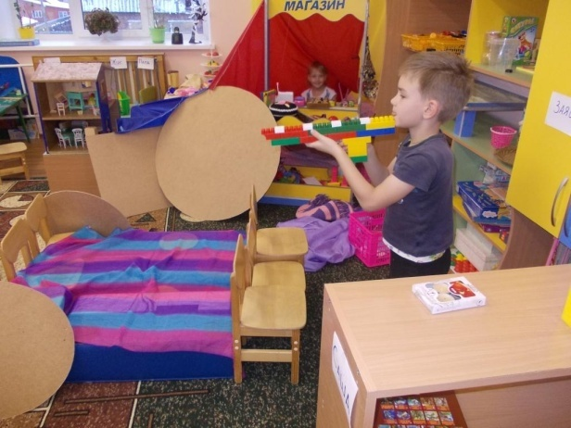
С точки зрения отношения к назначению своей профессии эталоном можно считать позицию: рядом, наравне, вместе, но чуть впереди???...

Slide 12
Виды образовательной деятельности
Самостоятельная
деятельность ребенка
Совместная
деятельность взрослого и ребенка
Взаимодействие
с семьей
?....
Информирование
Обучение
Вовлечение в совместные дела
Делегирование управленческих функций
НОД
Режимные моменты
Notes:
Content Layouts

Slide 13
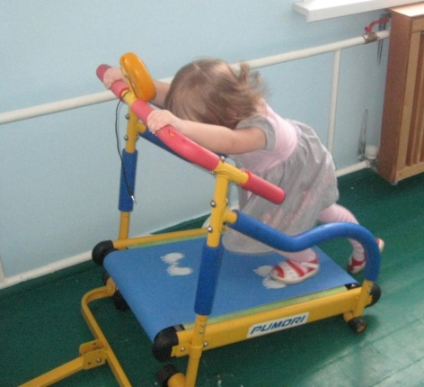
Виды образовательной деятельности
Совместная
деятельность взрослого и ребенка
Самостоятельная
деятельность ребенка
Позиции педагога?...
…
…
…
…
…
Позиции педагога?...
…
…
…
?....
Notes:
Content Layouts

Slide 14
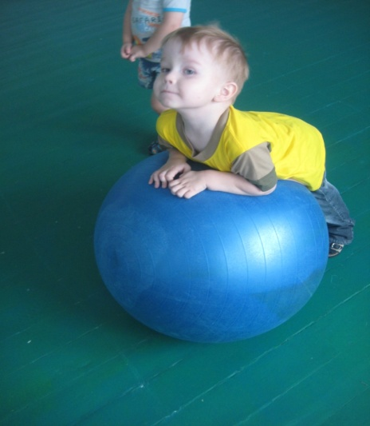
Виды образовательной деятельности
Совместная
деятельность взрослого и ребенка
Самостоятельная
деятельность ребенка
Позиции педагога?...
…
…
…
…
…
Позиции педагога?...
Активный (заинтересованный) наблюдатель
Помощник
Партнер
Детская самодеятельная игра
Notes:
Content Layouts

Slide 15
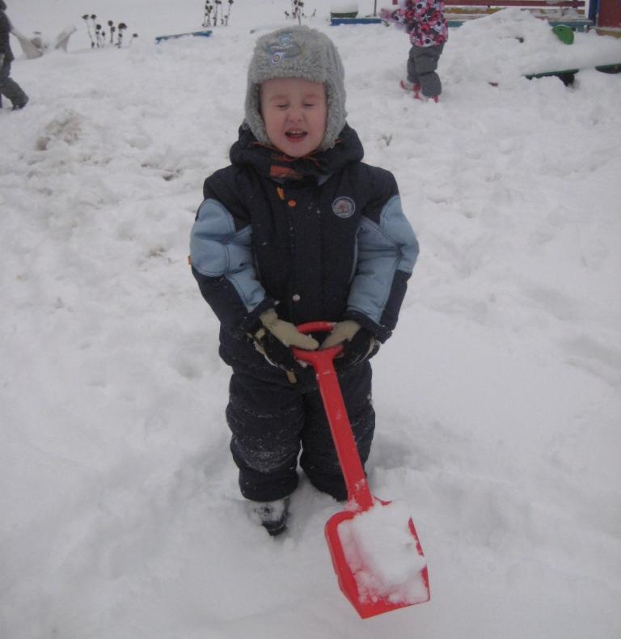
Виды образовательной деятельности
Совместная деятельность взрослого и ребенка
Позиции педагога?...
…
…
…
…
…
НОД
Режимные моменты
Notes:
Content Layouts

Slide 16
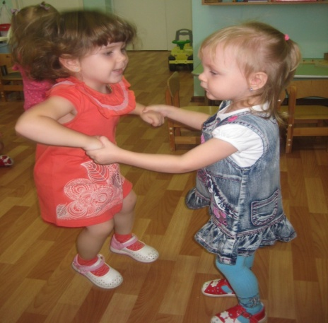
Возможные ролевые позиции педагога …
Режиссер : | Выясняющий: | Не судья:
Партнер Помощник Сомневающийся Заинтересованный наблюдатель Консультант Выдумщик Изобретатель … | Незнающий Провокатор Собеседник Сомневающийся Внимательный слушатель Терпеливый наблюдатель (слушатель) … | Заинтересованный наблюдатель Внимательный слушатель
Позиции педагога?...
…
…
…
…
…
Notes:
Content Layouts

Slide 17
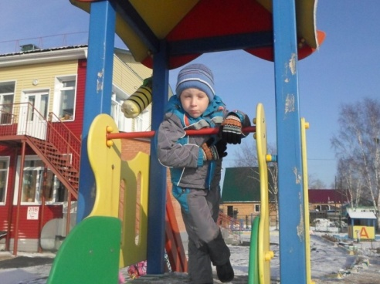
Где и через что могут проявляться…
Режиссер : | Выясняющий: | Не судья:
При организации и удержании педагогических ситуаций При проектировании РППСреды | В работе с детскими продуктами В работе с родителями Речь(выясняющие, уточняющие вопросы), жесты, мимика В умении слушать | В любом взаимодействии с ребенком В работе с детскими продуктами Во взаимодействии с родителями
Позиции педагога?...
…
…
…
…
…
Notes:
Content Layouts

Slide 18
Виды образовательной деятельности
Взаимодействие с семьей
Позиции педагога
Эрудированный рассказчик…
Компетентный специалист…
Заинтересованный партнер…
Равноправный субъект процесса развития ребенка
…
Информирование
Обучение
Вовлечение в совместные дела
Делегирование управленческих функций
Notes:
Content Layouts

Slide 19
Работа в группах
Смоделируйте педагогические ситуации, определите и зафиксируйте свои позиции в данных ситуациях совместной с ребенком деятельности, выбрав сюжеты
Детский проект
Образовательная прогулка
Детское исследование (экспериментирование)
Продуктивная деятельность
Взаимодействие с семьей
Notes:
Content Layouts

Slide 20
Педагогическая позиция - продукт педагогического
мышления, следствие осознания природы
образовательного процесса и одновременно показатель уровня профессиональной готовности к работе с детьми. Это то положение, которое педагог предварительно занимает по отношению к воспитанникам во взаимодействии с ними и которое определяет все последующее профессиональное поведение воспитателя. Та позиция, которую занял педагог, станет диктовать ему реакцию на складывающиеся во взаимодействии с детьми обстоятельства. Если он идет к детям, чтобы их «приструнить», «победить», «усмирить», то ничтожная оплошность ребенка вызывает его негативное поведение: окрик, сентенцию, жесткую оценку, ущемление его интересов. Если же педагог входит в группу, чтобы «работать», «познавать мир», «общаться», «достигать общей цели», то мелкие проступки детей корректируются мягко и незаметно, не останавливая общего движения к совместной цели. Разница профессиональных позиций очевидна и, как правило, фиксируется довольно легко путем наблюдения за работой педагога, от действий до его мимики, пластики, интонаций. При всем богатстве палитры индивидуальных проявлений позиция обозначается явно и отчетливо

